Slide 1
EL ESTUDIO DE LA PRUEBA
Dr. Oswaldo Vinicio Ruiz Falconí

Slide 2
¿ QUÉ ES PRUEBA?
El término “Prueba” está asociada con varias palabras como:
Hecho
Dato
Información
Conocimiento
Es todo cuanto puede ser utilizado en un intento por demostrar algo a uno mismo o a alguien más.

Slide 3
HECHO
Hecho es lo que ha sucedido realmente o es el caso. (Definición del Diccionario de Oxford).
1. Conocer los hechos
Se obtiene tantos hechos como los sentidos lo permitan.
2. Lo que los hechos son
Las personas tiene diferentes puntos de vista y pueden ver los hechos de forma diferente.
3. Los hechos no son estacioanrios
Lo que se toma hoy como hecho puede cambiar dentro de un lapso de tiempo.
4. La medida en que un hecho es tomado
Ejemplo: a mayor numero de personas que observen un evento se tiene como hecho.

Slide 4
Fuentes de la prueba
Puntos o lugares de origen de la información sobre los hechos del caso.
Son de dos clases:
Personas
Cosas

Slide 5
Prueba según autores
Ian Hacking
El concepto de prueba involucra o el testimonio o la autoridad. (ambos involucran a personas)
Testimonio
Testigos
Autoridad
Registros obtenidos de lo que consideramos con fuentes autorizadas.

Slide 6
Estudio de la prueba
Peter Achinstein
1. La prueba X "es o no verdadera"
Especificar que prueba se tiene
2. La prueba X es “necesaria para una hipótesis”
Relevanacia y fuerza de la prueba X

Slide 7
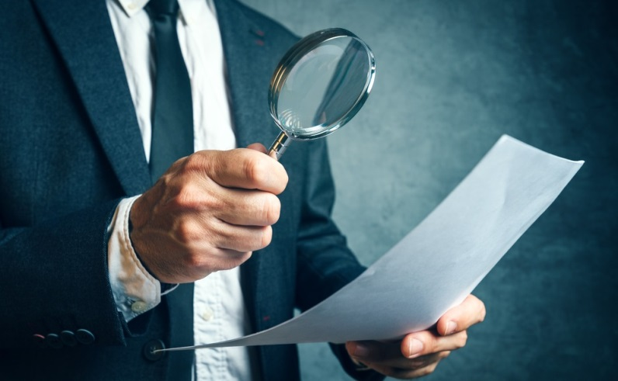
Término Prueba Judicial
Significado polisémico
Actividad
Medio
Resultado

Slide 8
ASPECTOS ESTRUCTURALES: EL ESTUDIO DE LAS PROPIEDADES DE LA PRUEBA
Credibilidad
Refiere a la seriedad con que se consiidera la prueba que se presenta o se descubre.
Relevancia
Se refiere a como se cree que la prueba soporta las posibles conclusiones que consideramos.
Pertinencia, aprobación, relación conexión e idoneidad.
La prueba es relevante si ésta tiene alguna fuerza para permitirnos cambiar nuestras creencias en una tarea de inferencia en particular.

Slide 9
Credibilidad de la prueba real o tangible
La prueba real o tangible está abierta a la inspección directa de las personas que intentan usarla para sacar una conclusión.
Hay dos momentos de la prueba real o tangible
Si es descubierta por sí mismo
usted conoce como llegó a existir esta prueba)
Si la prueba es dada por alguien más
Se debe investigar quien la descubrió, cuando y como

Slide 10
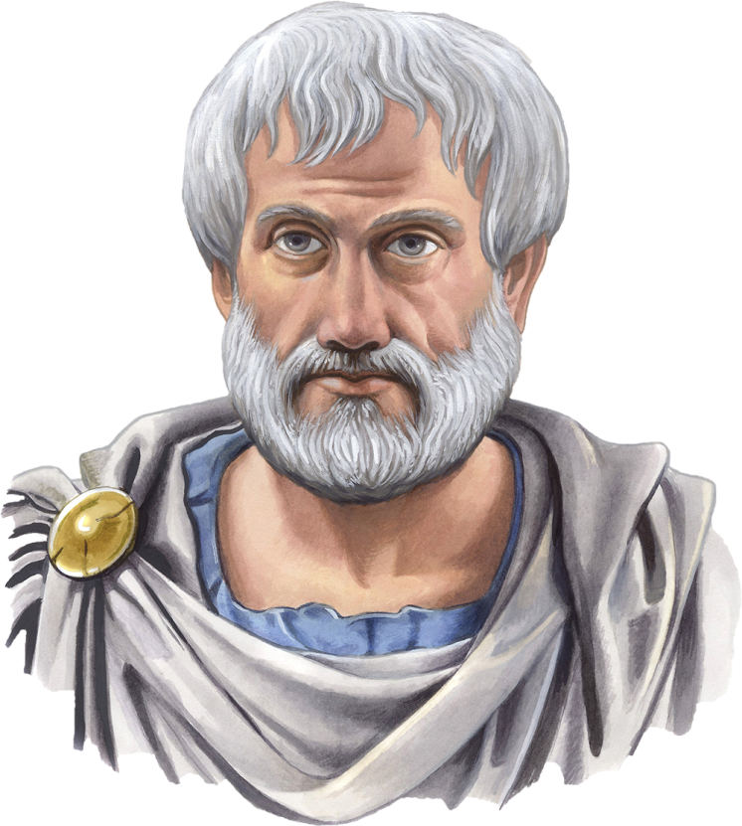
Argumentos persuasivos y argumentos válidos
Aristóteles
Una inferencia es deductivamente válida
si la verdad de sus premisas hace necesaria la verdad de su conclusión.

Slide 11
Elementos de la prueba
Elementos
Estructural
Forma en que los eleemntos de prueban van a ser enlazados a hipotesis
Se estructura argumentos
Forma de clasificación
La solidez, la fuerza y el peso de los elementos de los argumentos

Slide 12
Argumentos acerca de la inducción
Ramsey
Todos estamos convencidos por los argumentos inductivos.
Nuestra convicción es razonable porque el mundo está constituido de tal manera que los argumentos inductivos llevan de forma global a opiniones verdaderas.
En la inferencia inductiva se revisa las creencias acerca de la verdad de las hipótesis sobre la base de la prueba que se obtiene.

Slide 13
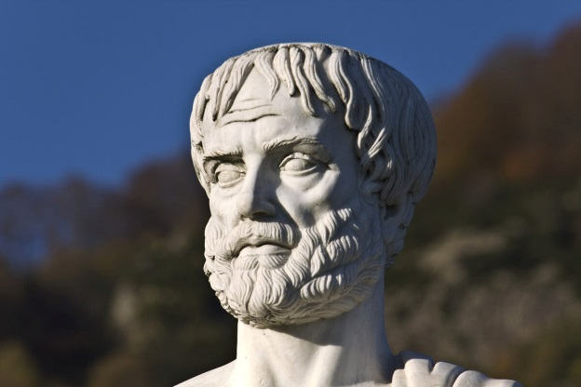
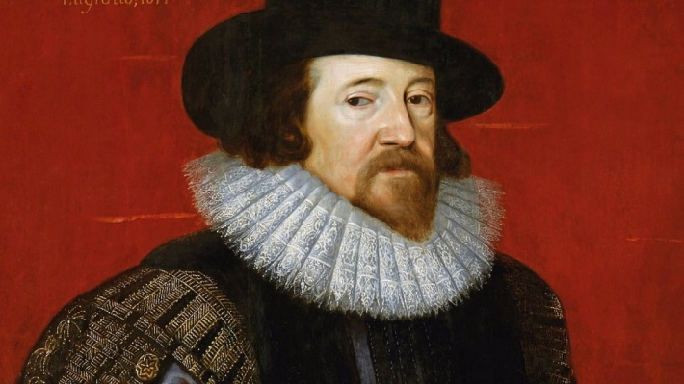
La prueba y la inducción
Aristóteles
La inducción basada en la enumeración de casos individuales no puede establecer conclusivamente la verdad de alguna hipótesis
Bacón
La prueba se utiliza no en la acumulación de soporte para las hipótesis, sino en un esfuerzo para eliminarlas.

Slide 14
LA PRUEBA Y LA PROBABILIDAD
Interpretaciones de la probabilidad.
Interpretación pascaliana
Probabilidad (Sigue a Kolmogorov)
Establecer grados de creencia epistémicos empleando probabilidades que se ajusten a los axiomas
Interpretación no pascaliana
Probabilidad (Sigue a Bacon)
Las hipotesis son existosas en resistir los mejores intentos por eliminarlas sobre la base de una variedad de diferentes ensayos probatorios relevantes.

Slide 15
LA PRUEBA EN LA JURISPRUDENCIA
El tema de los jurados es propio de un Sistema anglo- estadounidense.
Con la implementación de los jurados ordinarios, surgió el sistema inquisitivo. (implica que funcionarios desempeñan dos roles Juez y Fiscal)
A partir del sigo XII la prueba por juramento no fue permitida
Los jurados de acusación fueron transformados en jurados de juicio
Se les permitía acceder a todo tipo de pruebas por cualquier medio

Slide 16
Nuevas cortes como cámaras de compensación de la prueba
Las pruebas y los argumentos son intercambiados por las partes
cualquier variedad sustantiva de prueba es probable que sea encontrada.
Observarse dos cuestiones:
Como se relaciona la prueba con las personas que van a sacar conclusiones de ellas
Como se relaciona la prueba con el asunto en cuestión.

Slide 17
VALORACIÓN DE LA PRUEBA
Normativa vigente:
Art. 164 COGEP.- Valoración de la prueba.- Para que las pruebas sean apreciadas por la o el juzgador deberá solicitarse, practicarse e incorporarse dentro de los términos señalados en este Código.
La prueba deberá ser apreciada en conjunto, de acuerdo con las reglas de la sana crítica, dejando a salvo las solemnidades prescritas en la ley sustantiva para la existencia o validez de ciertos actos.
La o el juzgador tendrá obligación de expresar en su resolución, la valoración de todas las pruebas que le hayan servido para justificar su decisión.

Slide 18
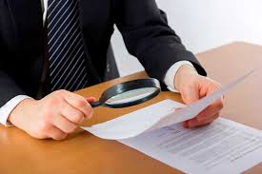
Consideraciones en la valoración de la prueba
Es una actividad procesal
Operación mental y examen crítico de todos los elementos de prueba
Potestad exclusiva de los jueces de instancia (primera y segunda)
Aplicación de las reglas de la sana crítica

Slide 19
¿QUÉ ES LA SANA CRÍTICA?
Es un sistema de valoración de la prueba
Se compone de la reglas de la lógica y las máximas de experiencia
NO ES UN SISTEMA DE LIBRE CONVICCIÓN (no interfieren factores emocionales o impresiones)
TAMPOCO ES UN SISTEMA TASADO
REQUIERE ESTRICTAMENTE DE MOTIVACIÓN.

Slide 20
Sana Crítica según Autores
La sana crítica es el arte de juzgar atendiendo a la bondad y verdad de los hechos, sin vicios ni error; mediante la lógica, la dialéctica, la experiencia, la equidad y las ciencias y artes afines y auxiliares y la moral, para alcanzar y establecer, con expresión motivada, la certeza sobre la prueba que se produce en el proceso.
Roland Azari

Slide 21
Sana Crítica según Autores
La sana crítica como sistema de valoración de la prueba en el proceso de enjuiciamiento requiere que para juzgar se debe atender a la bondad y a la verdad de los hechos.
Boris Barrios Gonzales
Entonces, el razonamiento que atiende a estos valores debe realizarse sin vicios ni error; porque la concurrencia del vicio o del error es la negación no sólo de todo valor ético sino de la misma verdad histórica como finalidad específica del proceso.

Slide 22
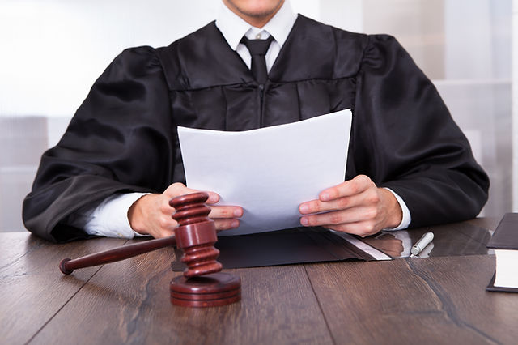
Elementos de la sana crítica
Experiencia
Reglas empíricas + sentido común
Lógica
Criterio razonable, coherente, encaminado a respetar los principios fundamentales del ordenamiento jurídico”

Slide 23
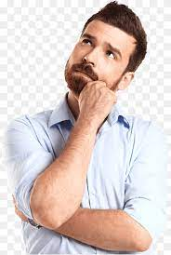
Reglas de la experiencia
¿Qué es la experiencia?
La experiencia de las personas es relativa.
La experiencia relacionada al administrador de justicia también es relativa, debido a que constituye únicamente un valor aproximado que emana del conocimiento jurídico del juez.

Slide 24
Las Reglas de la experiencia
Martinez Poveda señala que: “normar la experiencia mediante reglas no puede ser considerada como objetiva porque depende de las vivencias de cada individuo”.
Las reglas de la experiencia son subjetivas
Marcelo Midon
“Las máximas de la experiencia nada tienen de jurídico y, por lo tanto, carecen de aptitud para la valoración de la prueba […]”

Slide 25
Lógica
El razonamiento lógico
Se funda, precisamente, en principios lógicos que gobiernan el desarrollo del pensamiento.
Fin: Determinar su estructura y garantizan la producción de la verdad formal del proceso cognoscitivo, para llegar a la verdad material que debe surgir de los hechos.

Slide 26
Jurisprudencia sobre la Sana Crítica
Juicio Nro. 180-2011
Reglas de las sana crítica:
lógica (experiencia y observación)
El buen sentido
Las reglas de la sana crítica son, ante todo, las reglas del correcto entendimiento humano.

